Slide 1
Problem Petani, Serigala, Bebek dan Jagung
Farmer, Wolf, Goat, Cabbage
Farmer, Fox, Chicken, Corn
Farmer Dog, Rabbit, Lettuce
Seorang petani harus membawa serigala, bebek dan jagung dari satu sisi sungai ke sisi yang lain. Rakit pembawanya hanya bisa menampung 2 penumpang (termasuk pendayung). Problem: Jika serigala dibiarkan sendiri bersama bebek, maka serigala akan memakan. Kasus yang sama jika bebek bersama jagung.
Bagaimana petani tersebut bisa sampai ke seberang dengan keempat item tersebut terbawa dengan selamat?
Masalah Petani. Serigala, Bebek dan Jagung ini dikemukakan pada abad ke-8 oleh Alcuin, penulis puisi, educator, pendeta dan juga teman dari Charlemagne.

Slide 2
Notasi ini menunjukan kalau semua item (Farmer, Wolf, Duck, Corn) berada di sisi utara sungai.
F W D C
Sedangkan ini menunjukkan bahwa Wolf ada di sisi selatan, sedang yang lain di sisi utara.
F D C
W

Slide 3
F
W
D
C
W
D
C
D
C
W
C
W
D
F
F
W
F
D
F
C
Pohon Pencarian dari “Farmer, Wolf, Duck, Corn”
Illegal State

Slide 4
F
W
D
C
W
D
C
D
C
W
C
W
D
F
F
W
F
D
F
C
F
W
C
F
W
D
C
D
Pohon Pencarian dari “Farmer, Wolf, Duck, Corn”
Illegal State
Repeated State

Slide 5
F
W
D
C
W
D
C
D
C
W
C
W
D
F
F
W
F
D
F
C
F
W
C
F
W
D
C
D
W
C
C
W
F
D
F
W
D
F
D
C
F
C
F
W
C
F
D
C
F
W
F
W
D
F
W
C
W
D
D
W
D
C
C
D
D
C
C
D
W
D
D
W
F
W
F
W
D
F
W
C
F
C
F
W
C
F
D
C
F
D
F
W
D
F
D
C
W
C
C
W
D
F
W
C
F
W
D
C
Pohon Pencarian dari “Farmer, Wolf, Duck, Corn”
Illegal State
Repeated State
Goal State

Slide 6
F
W
D
C
F
W
D
C
Initial State
W
C
W
C
Farmer membawa Duck
F
D
F
D
F
W
C
F
W
C
Farmer pulang sendiri
D
D
C
C
Farmer membawa wolf
F
W
D
F
W
D
F
D
C
F
D
C
Farmer pulang bersama Duck
W
W
D
D
Farmer mebawa corn
F
W
C
F
W
C
F
D
F
D
Farmer pulang sendiri
W
C
W
C
Farmer membawa duck
F
W
D
C
F
W
D
C
Success!

Slide 8
Problem Solving dengan Search
Satu Problem Space bisa dimodelkan tersusun atas
Kondisi saat ini dari "world" (initial state)
Deskripsi dari aksi yang bisa dilakukan kepada "world" (operators).
Deskripsi dari state yang akan dituju (goal state), hal ini nantinya bisa secara implicit atau explicit.
Solution berisi goal state*, atau "path" menuju ke goal state.
* Problems were the path does not matter are known as “constraint satisfaction” problems.

Slide 9
Initial State
Operator-Operator
Goal State
2
1
3
1
2
3
4
7
6
Geser kotak kosong ke kanan
Geser kotak kosong ke kiri
….
4
5
6
5
8
7
8
FWDC
Pindahkan Farmer
Pindah Farmer dengan Wolf
….
FWDC
Isi tabung A penuh
Kosongkan B ke A
...
[0,0]
[2,0] atau [0,2] atau [2,2]
4 Queens
Letakkan Queen sehingga tidak memakan Queen lain yang sudah ada
Di papan catur 4x4 ada 4 queen yang tidak saling menyerang

Slide 10
Merepresentasikan State
Satu state harus dideskripsikan:
Semua hal yang diperlukan dalam menyelesaikan masalah.
Yang tidak penting tidak perlu dimasukkan.
8-puzzle
3 x 3 array
  5, 6, 7
  8, 4, BLANK
  3, 1, 2
dengan vector of 9
  5,6,7,8,4, BLANK,3,1,2
dengan "List of Fact"
  Upper_left = 5
  Upper_middle = 6
  Upper_right = 7
  Middle_left = 8
  ….
Pada umumnya, berbagai jenis representasi bisa digunakan. Memilih representasi yang baik alan membantu menyelesaikan permasalahan dengan lebih mudah.
Pilih representasi yang membuat operator bisa diselesaikan dengan cara paling mudah.

Slide 11
Operator I
Action tunggal yang bisa mengubah satu state ke state lain.
Operator harus seluruhnya dilist agar problem diselesaikan.
Operator terdiri dari:
  Pre-kondisi: Deskripsi dari kondisi yang harus dipenuhi sebelum operator tersebut digunakan.
  Instruksi mengenai bagaimana operator tersebut mengganti state.
Pada umumnya, untuk satu state tertentu, tidak semua kondisi bisa dipenuhi.
Contoh :
Pada puzzle ini :
Operator Move_6_down bisa dilakukan
Tetapi Operator Move_7_down tidak bisa
2
1
3
4
7
6
5
8

Slide 12
Operators II
Make it simple: Pilih representasi operator yang lebih mudah diimplementasikan.
Contoh: 8 puzzle, mana yang lebih sederhana?
Move 1 left
Move 1 right
Move 1 up
Move 1 down
Move 2 left
Move 2 right
Move 2 up
Move 2 down
Move 3 left
Move 3 right
Move 3 up
Move 3 down
Move 4 left
…
Move Blank left
Move Blank right
Move Blank up
Move Blank down
2
1
3
Or
4
7
6
5
8

Slide 13
Contoh: 2,3,4 liter tabung
Diberikan dua tabung berukuran 3 dan 4 liter tanpa skala pada tabungnya.
Diinginkan air sebanyak 2 liter. Tentukan bagaimana cara mengukurnya?
2 tabung 4 and 3 satuan.
Possible: mengosongkan tabung, mengisi tabung penuh, memindah isi tabung, mengosongkan isi tabung dan pindah ke yang lain.
Tugas: buat 2 liter
abstraksi
Definisi represetasi state
Representasi [X , Y]
X isi tabung 4 liter .
Y isi tabung 3 liter
Definisi state awal
State awal [0 , 0]
Definisi goal state
Goal State [2 , n]
Definisikan semua operator
Operators
Isi tabung 3 liter ⇒ (a, 3)
Isi tabung 4 liter ⇒ (4, b)
Isi tabung 4 l dari 3 liter (a, b) ⇒ (a + b, 0)
...

Slide 14
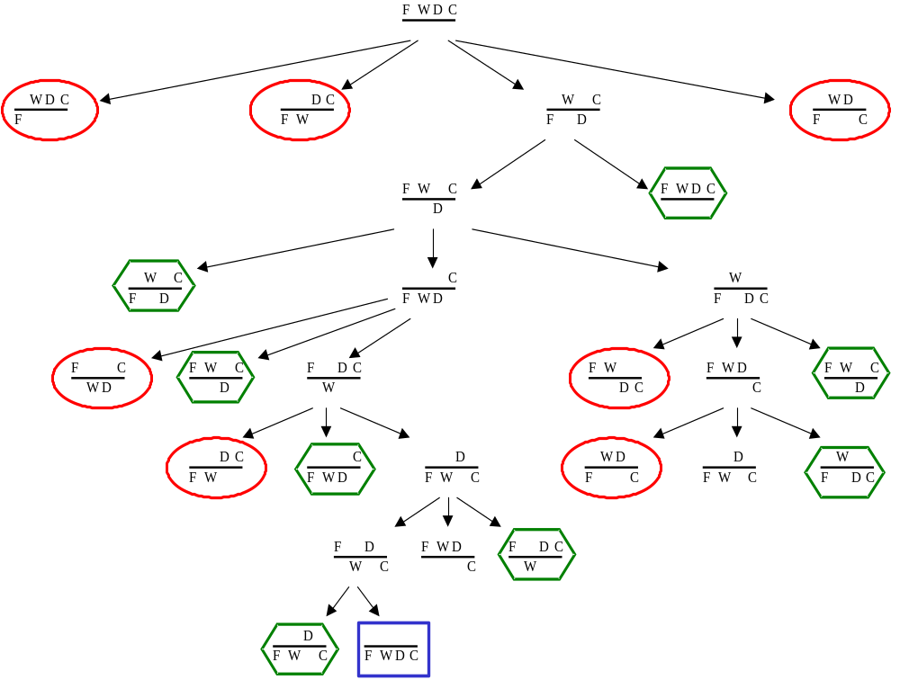
"Problem space" (representasi state, initial state, goal dan operator) sudah terdefinisi.
Dimulai dari initial state, gunakan operator untuk "mengekspand" parent node, sampai goal state ditemukan.
…search space mungkin besar…
…sangat besar…
Perlu cara sistematis untuk menelukannya

Slide 15
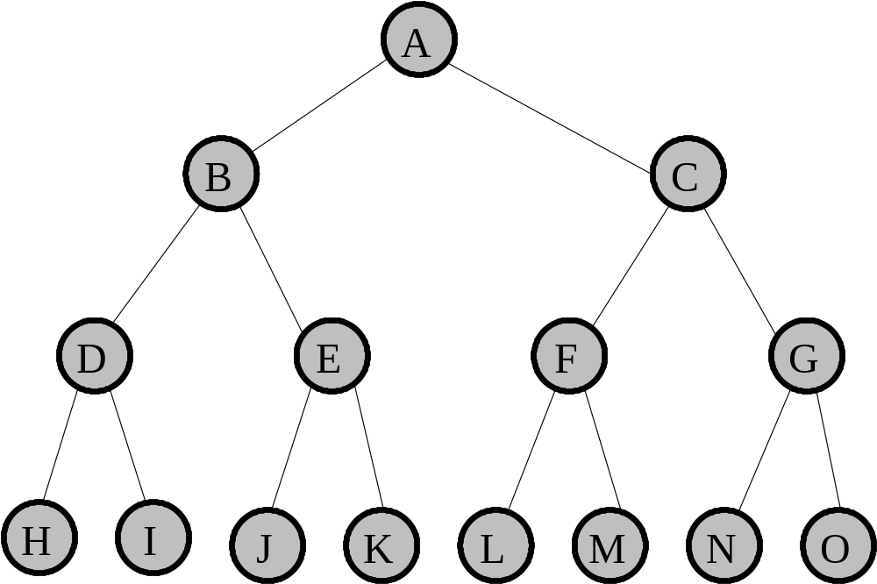
Misalnya:
Jumlah node baru pada setiap ekspansi node adalah b.
Kedalaman path dari goal adalah d.
Mencari goal pada setiap node pada pohon penarian akan memakan waktu O(b^{d}) kali.
Meski spacenya tida O(b^{d}) space.
A Generic Search Tree
b
b²
b^{d}
Fringe (Frontier)
Node tanpa child yang akan di ekspansi

Slide 16
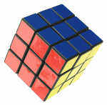
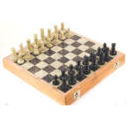
Mari kita bayangkan
2
1
3
8-puzzle mempunayi branching factor 2.13, search tree dengan depth 20 mempunyai sekitar 3.7 juta nodes. meski sebenarnya hanya ada181,400 state yang berbeda.
Kubus Rubik mempunyai branching 13.34. Terdapat 901,083,404,981,813,616 state berbeda. Rata-rata goal bisa ditemukan pada d=18. Waktu terbaik pada satu kontes adalah 17.04 sec, oleh Robert Pergl pada tahun1983. 1997 komputer perlu waktu berminggu-minggu.
Catur, branching factor sekitar 35, ada sekitar 10¹²⁰ states.
4
7
6
5
8

Slide 17
Mendeteksi state yang berulang sangat sulit

Slide 18
Ada beberapa teknik berbeda dalan menyelesaikan proses pencarian goal. Kriteria yang digunakan dalam pembandingan adalah:
Completeness: Jaminan solusi bakal ditemukan, jika ada.
Optimality: Jaminan menemukan solusi yang paling baik / paling pendek.
Time Complexity: waktu eksekusi.
Space Complexity: memori yang diperlukan

Slide 19
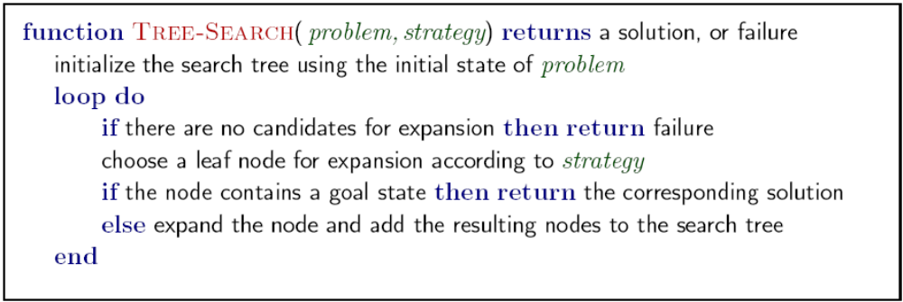
Algoritma Pencarian Generic
Dengan menggunakan algoritma generik tersebut, metoda pencarian yang berbeda-beda bisa diimplementasikan. Perbedaanya hanya pada bagaimana node tersebut dan bagaimana menempatkannya dalam memori.

Slide 20
Breadth First Search
Fringe disimpan pada urutan FIFO (first-in, first-out)
Prinsip: Expan semua node pada depth i sebelum melakukan ekspansi pada node di depth i + 1
Complete? Yes.
Optimal? Yes, jika proses ekspansi tidak menaik dengan fungsi depth
Time Complexity: O(b^{d})
Space Complexity: O(b^{d}), tiap node pada "fringe" disimpan di queue.

Slide 21
Uniform Cost Search
Enqueue nodes in order of cost
5
2
5
2
5
2
1
7
1
7
4
5
Intuition: Expan pada node dengan cost terendah.
Complete? Yes.
Optimal? Yes, jika proses ekspansi tidak menaik dengan fungsi depth
Time Complexity: O(b^{d})
Space Complexity: O(b^{d}), tiap node pada "fringe" disimpan di queue.
Breadth First search bisa diihat sebagai special case of Uniform Cost Search, dimana cost nya adalah depth

Slide 22
Depth First Search
Enqueue nodes dengan urutan LIFO (last-in, first-out)
Ide: Ekspand node pada level paling dalam baru kemudian dari kiri ke kanan.
Complete? No (Yes jika tree terbatas tidak ada loops).
Optimal? No
Time Complexity: O(b^{m}), m = maximum depth.
Space Complexity: O(bm), m = the maximum depth.

Slide 23
Depth-Limited Search
Enqueue nodes dengan urutan LIFO (last-in, first-out) tetapi dibatasi pada kedalaman L
L = 2 in sebagai contoh
Ide: Expan node sampai selesai tapi batasi pada kedalaman L
Complete? Yes jika ada goal state pada depth kurang dari L
Optimal? No
Time Complexity: O(b^{L}),
Space Complexity: O(bL), L is the cutoff.
L sulit ditentukan L terlalu kecil mengakibatkan goal tidak ditemukan

Slide 24
Iterative Deepening Search I
Depth limited search mulai dengan a L = 0, dan tambah L denagn 1.
Gabungkan: Kombinasi dari Optimality dan completeness pada Breadth first search, dengan low space complexity of Depth first search
Complete? Yes
Optimal? Yes
Time Complexity: O(b^{d}), where d is the depth of the solution.
Space Complexity: O(bd), where d is the depth of the solution.

Slide 25
Iterative Deepening Search II
WASTEFUL
branching factor =10 depth = 5...
1+10+100+1000+10,000+100,000 = 111,111
1
1+10
1+10+100
1+10+100+1000
1+10+100+1000+10,000
1+10+100+1000+10,000+100,000
= 123,456

Slide 26
Bi-directional Search
ide: Mulai dari dua arah baik initial state maupun goal state, ketemu di tengah
Catatab
Tidak selalu bisa menemukan arah sebaliknya.
Bagaimana menentukan arah sehingga bisa ketemu?
Paling tidak satu buag tree harus disimpan di memori
Complete? Yes
Optimal? Yes
Time Complexity: O(b^{d/2}), d = kedalaman solusi
Space Complexity: O(b^{d/2}), d = kedalaman solusi

Slide 27
Heuristic Search
Beberapa metoda pencarian yang sudah ada ...
  Breadth first search
  Uniform cost search
  Depth first search
  Depth limited search
  Iterative Deepening
  Bi-directional Search
..."too slow" untuk masalah yang nyata.
uninformed search
blind search

Slide 28
Kadang kita tahu satu state lebih baik dari state yang lain...
7
8
4
1
2
3
3
5
1
4
5
6
6
2
7
8
FWD
D
C
FW C

Slide 29
...informasi ini bisa digunakan untuk membantu proses pencarian
Heuristic Search (informed search)
A Heuristic adalah satu fungsi yang diapplikasikan pada satu state yang memberikan keluaran perkiraan (approximasi) kedekatan state pada saat itu dengan goal.
Makin dekat, tentu saja semakin bagus.
“Approximasi”. Heuristik bisa melakukan kesalahan perkiraan, kesalahan yang "underestimate" masih bisa diterima..

Slide 30
Heuristics pada 8-puzzle I
1
2
3
Current State
4
5
6
7
8
1
2
3
Jumlah blok salah tempat (tidak termasuk kosong)
1
2
3
4
5
6
4
5
6
1
2
3
7
8
Goal State
7
8
4
5
6
7
8
N
N
N
Hanya “8” yang salah tempat sehingga fungsi heuristik memberikan nilai 1.
Dengan kata lain, heurisitik akan memberi tahu bahwa mungkin ada solusi hanya dengan memindahkan berpindah 1 gerkan
N
N
N
N
Y
Notation: h(n) h(current state) = 1

Slide 31
Heuristics for 8-puzzle II
3
2
8
3
3
Current State
2 spaces
4
5
6
7
1
Manhattan Distance (tidak termasuk blank)
8
1
2
3
Goal State
3 spaces
4
5
6
8
7
8
1
“3”, “8” and “1” salah tempat masing-masing dengan 2, 3, dan 3, totalnya 8.
Satu solusi mungikin bisa ditemukan dengan 8 gerakan lagi.
3 spaces
1
Total 8
Notation: h(n) h(current state) = 8

Slide 32
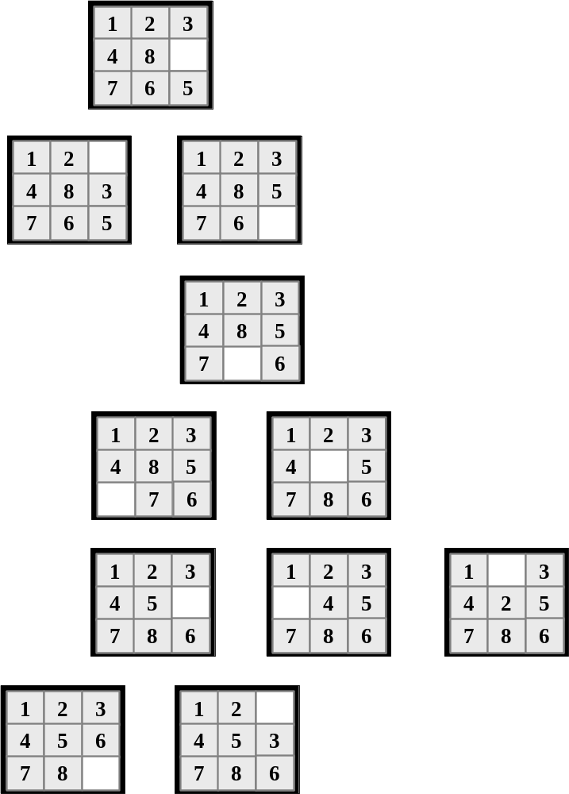
h(n)
5
Heuristik bisa digunakan untuk membantu proces searching (“hill climbing”).
Contoh Manhattan Distance heuristic membantu menemukan solusi 8-puzzle.
6
4
3
4
2
1
3
3
But “hill climbing has a problem...”
0
2

Slide 33
1
2
3
h(n)
Contoh dimana algoritma tidak bisa bekerja dengan baik!
Semua node pada fringe mundur 1 langkah
(local minima)
bisa selesai dengan 12 langkah
4
5
8
6
6
7
1
2
3
1
2
3
4
5
8
7
4
5
5
6
7
6
7
8
1
2
3
1
2
4
5
6
4
5
3
6
6
7
8
6
7
8

Slide 34
Uniform Cost
Hitung cost setiap node
optimal dan complete!
Lambat.
Hill Climbing
Estimasi seberapa jauh Goal.
Mungkin tidak optimal dan tidak komplet.
Bisa cepat.
Kombinasi?

